Slide 1
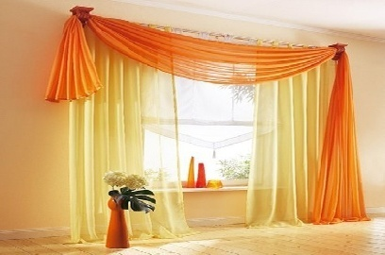
আজকের ক্লাসে
*সবাইকে স্বাগতম*

Slide 2
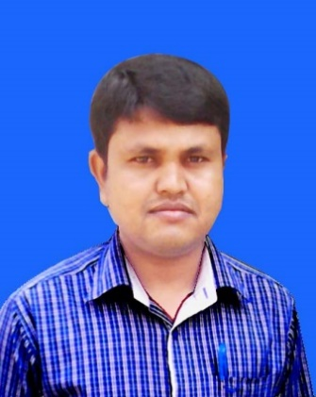
শিক্ষক পরিচিতি
মোঃ মানিক মিয়া
সহকারি শিক্ষক আইসিটি
মানিককোনা উচ্চ বিদ্যালয় ও কলেজ, ফেঞ্চুগঞ্জ, সিলেট।
E-mail: manikmiah1810@gmail.com
Mobile : 01753942214
পাঠ পরিচিতি
শ্রেণি: ৭ম
বিষয়: তথ্য ও যোগাযোগ প্রযুক্তি
অধ্যায় : ৩য়
পাঠ: 25
সময়: ৫০ মিনিট

Slide 3
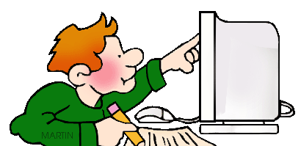
ছবিতে লোকটি কী করছে?
Notes:
ছবিতে লোকটি কী করছে? জবাবে আসতে পারে কম্পিউটারে কাজ করে বা দেখে দেখে লিখছে। এ প্রশ্নের পর শিক্ষার্থীরা যে জবাবই দিকনা কেন ক্রমে ক্রমে প্লেজারিজম, এ প্রসঙ্গটি নিয়ে আসতে হবে।

Slide 4
আজকের আলোচ্য বিষয়…
প্লেজারিজম

Slide 5
শিখণফল
এই পাঠ শেষে শিক্ষার্থীরা…
১। প্লেজারিজমের ব্যাখ্যা করতে পারবে;
২। একে অন্যের লেখা ব্যবহারের নিয়ম বর্ণনা করতে পারবে;
৩। খাটি মানুষ কেমন হয় তা বিশ্লেষণ করতে পারবে।

Slide 6
প্লেজারিজম
অন্যের লেখা নিজের নামে চালিয়ে দেয়াই হলো প্লেজারিজম
আমরা একটি ভিডিও দেখি
প্লেজারিজম একটি অনৈতিক কাজ

Slide 7
প্লেজারিজমের ইতিহাস
প্লেজারিজমের অভিযোগে যুক্তরাষ্ট্রের এই আন্তর্জাতিক খ্যাতি সম্পন্ন সাংবাদিক ফরিদ জাকারিয়াকে তাঁর দ্বায়িত্ব থেকে অব্যাহতি দেয়া হয়

Slide 8
কীভাবে অন্যের লেখা ব্যবহার করে…
আমরা একটি ভিডিওর মাধ্যমে দেখব কীভাবে অন্যের লেখা ব্যবহার করব
তথ্যসূত্র ও টীকা ব্যবহার করতে হবে

Slide 9
একক কাজ
তুমি কীভাবে অন্য একজনের লেখা ব্যবহার করবে?

Slide 10
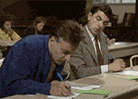
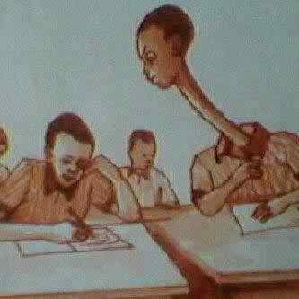
যা দেখি
শিক্ষার্থী পড়াশুনা না করে দেখে দেখে লিখার চেষ্টা করছে
শিক্ষার্থী পড়াশুনা করে লিখছে

Slide 11
হোম ওয়ার্ক
আমরা অনেক সময় অন্যেরটা কপি করে বা হুবহু বই কপি করে হোম ওয়ার্ক করি, যা মোটেও উচিৎ নয়

Slide 12
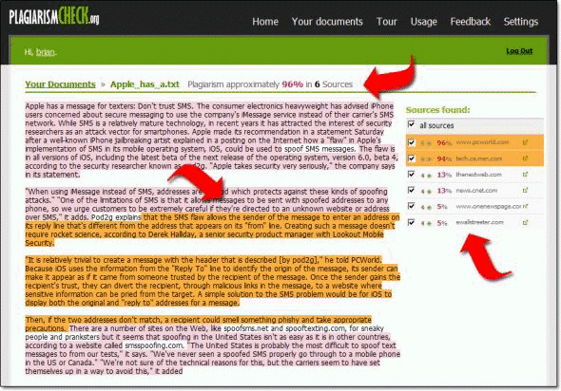
প্লেজারিজম রোধ
এ লেখার মাঝে কতটুকু প্লেজারিজম করেছে তা হাইলাইট করে দেখাচ্ছে
কিছু সফটওয়্যারের মাধ্যমে তা খুজেঁ বের করা যায়

Slide 13
আমাদের যা করা উচিৎ
অন্যের বা কোন বইয়ের সাহায্য নিলে তা স্পষ্ট করে উল্লেখ করতে হবে
তাহলে একজন খাটি মানুষ হওয়া যাবে

Slide 14
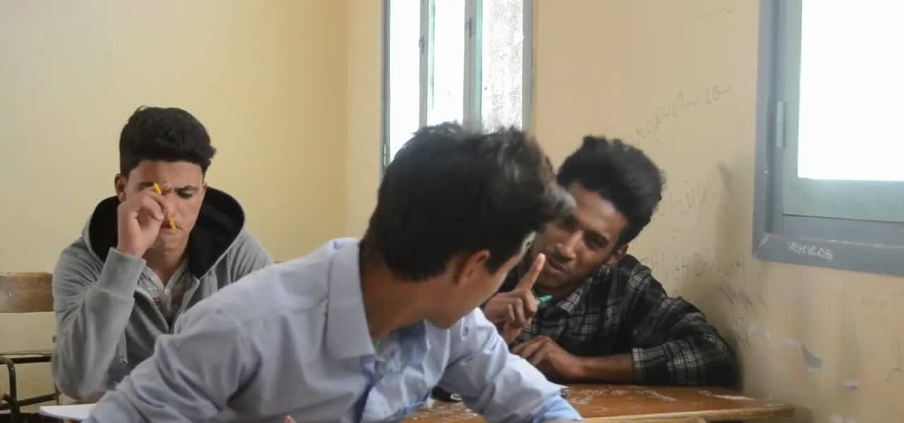
দলগত কাজ
তুমি কীভাবে প্লেজোরিজম থেকে দূরে থাকবে?
Notes:
প্রথমে শিক্ষার্থীরা বিভিন্ন দলে বিভক্ত হবে।

Slide 15
মূল্যায়ণ
১। প্লেজারিজম কী?
২। তুমি কীভাবে একে অন্যের লেখা ব্যবহার করবে?
৩। প্লেজারিজম রোধের জন্য কী আবিষ্কার হয়েছে?

Slide 16
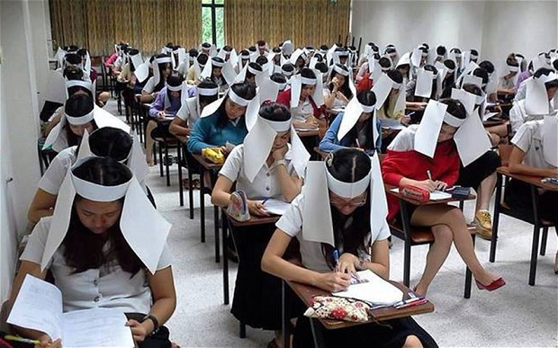
বাড়ির কাজ
তুমি কীভাবে প্লেজারিজমকে তোমার সান্নিধ্য থেকে দূরে রাখবে- বর্ণনা কর।

Slide 17
